Slide 1

华体星空系统架构规划
2018年1月8日

Slide 2
1
华体架构现状与分析
2
平台架构演进方向
目 录
3
华体架构规划
4
时间规划

Slide 3
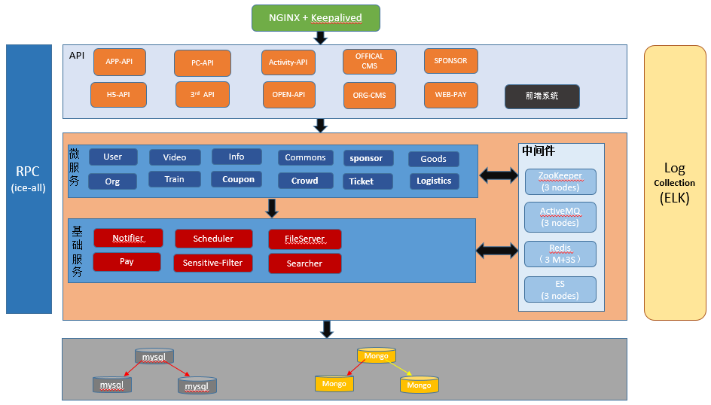
华体系统架构现状
系统架构图

Slide 4
华体当前系统架构说明
华体系统架构现状
基本完成前后端分离
将对外提供的API 层和 服务层分开，便于扩容和提高开发效率
将服务分为 基础层服务、业务类微服务，根据业务发展需要向微服务方向演进
使用基于ICE开发的RPC 框架 ，实现服务注册和发现，在无需任何修改的情况下，可以快速启动多实例，为快速扩容、平滑升级提供支持
通过ICE-ALL 和 ELK 实现 分布式环境下调用链跟踪， 便于快速查看分布式日志和定位问题
实现分布式定时任务调度功能（Scheduler服务）
使用ES实现搜素引擎功能
使用Redis、MongoDB 提高系统性能
通过分布式文件服务器实现 图片、视频 等文件的存储和处理
整个平台系统基本上每个服务都是多节点， 对系统稳定性有较好的保障

Slide 5
系统架构的不足
华体系统架构现状
非功能性的共性问题没有在平台层面处理，导致每个系统都要处理， 增加开发成本， 不便于维护和扩展
缺少 统一配置中心，多节点部署情况下是个噩梦，也是未来容器化发展方向必须解决的问题
目前部署是半自动化的， 依赖脚本自动化+手动实现部署和扩容，部署繁琐也不便于快速扩容
文件服务器， 目前是通过共享存储的方式实现负载的， 存在单点故障问题（自研服务）
MQ 目前使用的ActiveMQ 分片方式， 但缺乏副本集的支持
ELK 现在功能比较单薄，主要实现了分布式日志查看功能， 在报警方面还比较弱
数据库未实现分库分表功能，面对高并发读写将会成为整个平台系统的瓶颈
数据库全部采用是关系型数据库（Mysql）， 有些高并发的业务，存在性能问题
存在分布式事务问题， 目前没有成熟的解决方案，自研的组件在使用性上有些限制
缺乏服务降级和熔断机制
早期不合理的模块或代码，需要彻底清理， 例如 SNS-BASE， SNS-MQ 等这些都是上帝类
IOS 已经实现模块化，还需要优化； Android 现已启动模块化工作
目前对于大并发场景，存在较多直接和数据库交互，而没有使用Redis缓存和NOSQL的情况
部分业务设计存在不合理的地方

Slide 6
平台架构演进方向
SOA架构
基础设施建设
前后端分离
App 模块化
微服务架构
容器化
自动化平台
中间件研发
全链路监控
数据云服务
DevOps
开源中间件/框架

Slide 7
架构规划
期望的目标
扩展性
. 良好的支持业务的拓展，而不会导致架构大面积重构
系统稳定性
. 监控报警系统完备
. 无单点故障
. 防止单服务故障，影响到其它服务，甚至平台的稳定性 （环境隔离）
. 能够控制流量冲击，避免服务不可用 （流控）
. 支持灵活的服务降级
. 实时资源调控（弹性扩容 和 资源回收）

Slide 8
架构规划
期望的目标
性能
. 提高类似社交类的高并发业务场景 的 承载量
. 满足未来1-2年业务发展性能的要求
当前性能现状（部分功能）
接口 | TPS | 备注
登陆 | 3250
下订单 | 500
支付 | 500+
关键字搜素 | 1500
商品搜索 | 9000
帖子 | 500+ | 改进中
轮播图 | 6200-6400 | CPU 使用高，待优化
压测环境：
1. 单节点 虚拟机
2. OS : centos 6.9
CPU: 20 cores
Mem： 24G
3. Mysql ：单节点
ES： 3 nodes
Redis ： 3+3
4. Service System
-Xmx1024m
-Xms1024m
5. 网络： 局域网

Slide 9
架构规划
期望的目标
研发效率
. 将非业务功能平台化，简化开发，提高生产效率
. 提供丰富的组件库，提高开发易用性、可维护性 和 可扩展性
. 编译打包，测试，部署全流程自动化，提高全流程效率
运维 & 交付
. 部署更方便；线上问题便于定位
. 支持功能快速迭代，快速交付

Slide 10
架构规划
平台架构设计主要原则
以微服务思想构建平台
以业务领域为边界划分服务， 前期服务粒度较大，后期根据业务发展细化服务
组件化
前后端分离
轻重分离 （例如： 秒杀和其它业务分离）
尽量异步化
数据存储分级存储， 分离处理
灰度原则，便于平滑升级
支持服务降级，流控
无状态设计
数据安全设计考虑（防XSS, CSRF攻击， 数据加密，链路加密 等）
健康检查和监控
故障隔离
避免分布式事务，如果无法避免则采用最终一致性方案

Slide 11
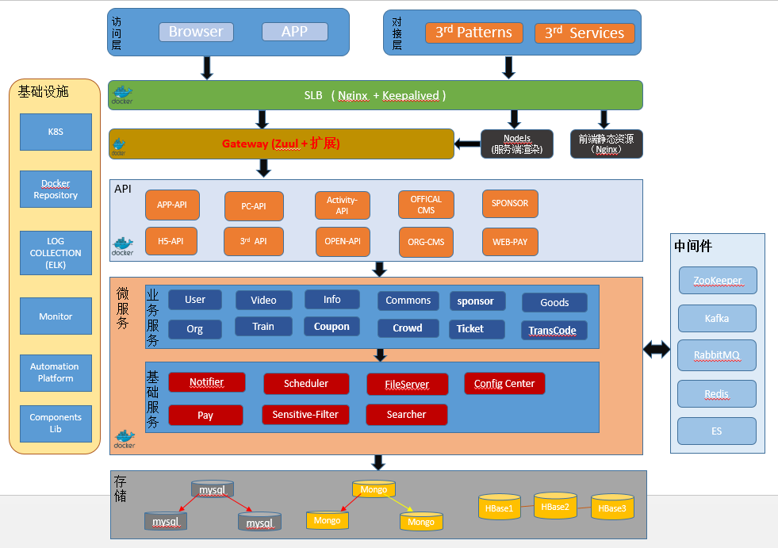
架构规划

Slide 12
架构规划
架构规划说明
接入层： 实现统一接入以及对外部服务对接；Gateway实现通用功能的处理
前端系统 : 前后端分离； NodeJs实现后端渲染满足SEO要求
API 层： 提供粗粒度的服务，实现服务聚合
服务层 : 业务类微服务 + 基础服务构成 ， 根据业务需要增加新的微服务以及服务实例，
实现服务的高可用性
5. 中间件层：
主要是利用第三方中间件为实现分布式缓存，消息服务，搜索引擎服务 提供基础支撑
Scheduler ： 使用 当当开源的 Elastic-job 框架为基础开发
Searcher ： 使用Elastic Search 开源框架为基础开发满足业务需求的搜索引擎
Notifier ： 消息通知服务， 包含多通道短信、邮件、微信 等消息发送功能
Config Center： 使用Spring-cloud 的Config Server 实现
Sensitive-filter ： 使用71思诺的铭感词过滤算法的API实现
FileServer ： 使用 FastDFS 和 FS-agent 结合，实现图片、视频等文件的存储和下载服务
6. 基础设施层： 提供平台级别的服务, 包括 容器库， 容器管理、监控报警（包含统计功能）
日志服务，自动化集成平台

Slide 13
架构规划
架构规划说明
7.存储层 ：根据业务场景，将存储层分为 ： RMSDB, MongoDB, Hbase
RMSDB: 核心数据 （订单，支付 等），有事务要求的数据
MongoDB : 非核心数据，数据量比较大， 且有综合查询类需求的
Hbase ： 数据量大， 查询比较固定，可以通过行键直接获取的
8. RPC : 使用 spring-cloud Eureka Server 实现基于HTTP的通讯

Slide 14
平台层统一入口通用服务---功能
架构规划
统一处理
Façade模式
将非业务功能
提升到框架层处理
复用性好
可扩展性好
可维护性好
提高开发效率
Gateway
统一鉴权
流控
灰度发布
安全
多协议
健康检查
API
路由
黑白名单
熔断
服务降级
……

Slide 15
平台层统一入口通用服务---说明
架构规划
统一鉴权： 平台中所有子系统不用考虑是否已登陆的问题，在网关层统一处理
安全 ： 在入口处解决一部分安全问题，例如： XSS、 CSRF 等
流控 ：为了保证平台系统的稳定性， 在网关层会根据压测的结果限制流量
多协议接入 : 在网关层实现多协议接入， 网关层以后 就通过HTTP或者 RPC的方式通信即可
健康检查 : 提供统一健康检查输出界面
API ： 提供统一入口的API 文档和测试集成
黑白名单 ：统一实现的黑名单和白名单过滤功能
灰度发布 ：实现功能的平滑升级
路由 ： 根据不同的服务 或者 灰度 路由到不同的服务系统
熔断 ： 根据服务调用的结果统计，对部分过载的、故障的服务实例实现暂时性隔离
服务降级 ： 临时性限制某些服务的服务级别或使用

Slide 16
平台层统一入口通用服务---设计
架构规划
Spring cloud zuul 实现 网关通用功能， 对所有的HTTP 请求进行拦截， 实现 统一鉴权、登陆、流控、
健康检查、API、黑白名单过滤、安全检查、灰度发布； 以及路由和熔断。
扩展新功能实现 多协议接入（例如 socket）、服务降级
健康检查、API 功能 通过URL转换的方式实现 Façade 模式

Slide 17
配置中心
架构规划
Config Center
S1-1
消息总线
Config
Center
更新配置
S1-2
S1-3
配置中心： 集群化、配置实时生效；
技术方案： Spring Cloud Config Server、Diamond （Taobao）……

Slide 18
架构规划
自动化平台
集成自动化测试平台
Docker + K8S
自动化测试
部署服务
提交代码
提供服务
git
编译打包
申请/分配云资源
输出报告、日志查询、告警查询…….
Jenkins
私有云API
研发
Web系统方式展现，通过API的方式集成各个系统，实现全流程自动化
开发语言： Python/JAVA

Slide 19
架构规划
弹性扩容
Monitor
自动化平台
新增
实例
提供
服务
User
Info
通知
服务
API
Monitor 监控所有服务单位时间内调用次数、平均RT 等参数
超过阈值的话，就通知自动化平台进行扩容
自动化平台根据配置信息进行分配云资源进行扩容
扩容的实例加入到集群系统中，提供服务
……

Slide 20
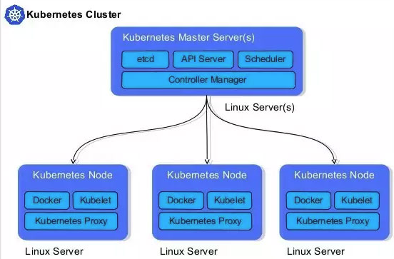
架构规划
容器化 （K8S + Docker）

Slide 21
数据库整体架构
架构规划
Service A
Service B
Service C
分库分表
RMDBS，NoSQL
结合具体业务使用
D1-1
D2-1
D3-1
D1-2
D2-2
D3-2
NOSQL CLUSTER

Slide 22
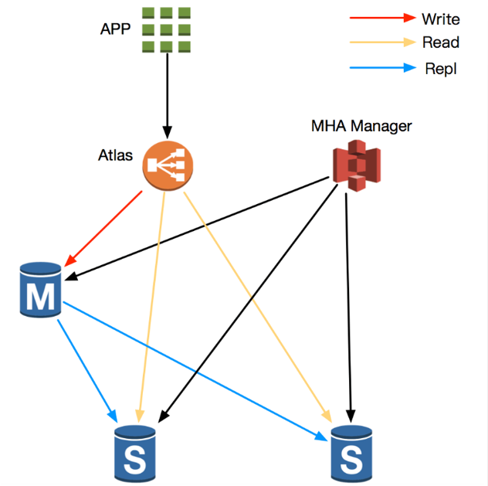
关系型数据库 高可用设计
架构规划
1. MHA架构，一主多从的主从复制结构；
至少一主两从结构，可以增加从库数量。
2. 增加中间件实现读写分离,Atlas等。
3. MHA Manager 可以管理多套MHA架构

Slide 23
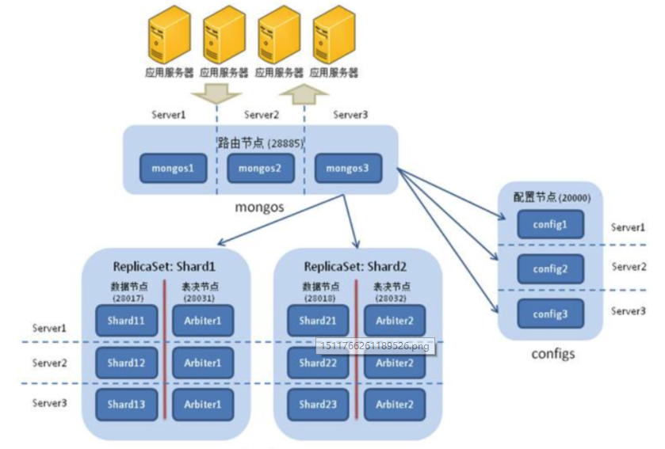
非关系型数据库 高可用设计（以MongoDB为例）
架构规划

Slide 24
组件库
架构规划----组件
RabbitMQ
ZK
LOG
Mongo
NIO
Cache
Kafka
Video
Image
DT-TX
Rule
Security
UI

Slide 25
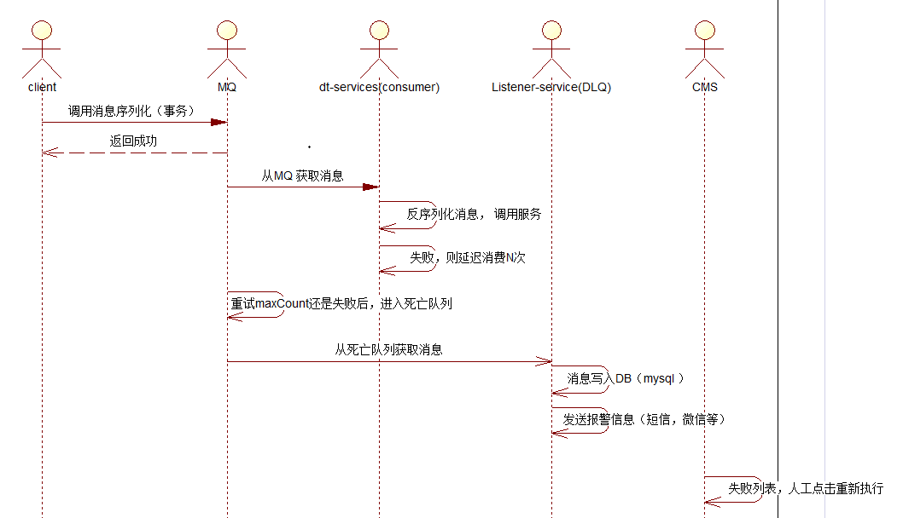
分布式事务组件（DT-TX）
架构规划----组件

Slide 26
数据服务
架构规划
Hadoop
用户数据
体育
云数据服务
社交数据
Spark
体育数据
AI
…

Slide 27
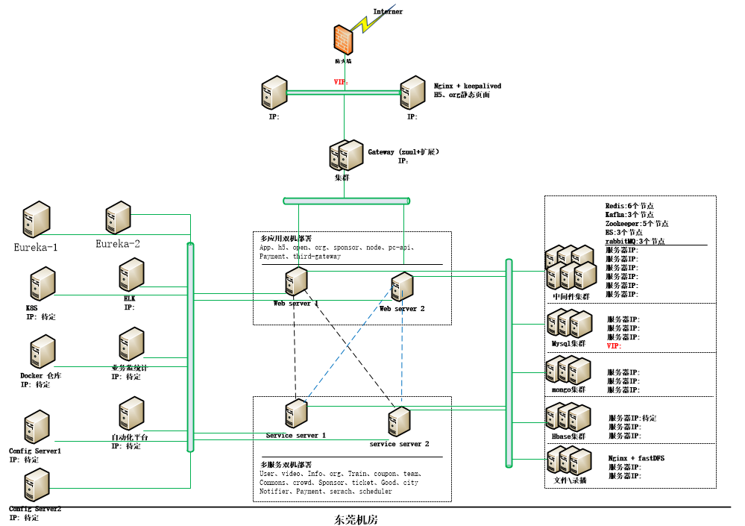
部署图
架构规划

Slide 28
部署图说明
架构规划
业务服务的节点，可以根据业务量，直接增加节点数量即可
注册中心 和 配置中心，根据实际情况，初期可以部署在同一台机器上，多节点部署
业务监控 & 自动化平台 初期可以安装在一台机器上
HBase 根据规划，确定是子公司自己搭建集群还是使用集团已有的环境和资源

Slide 29
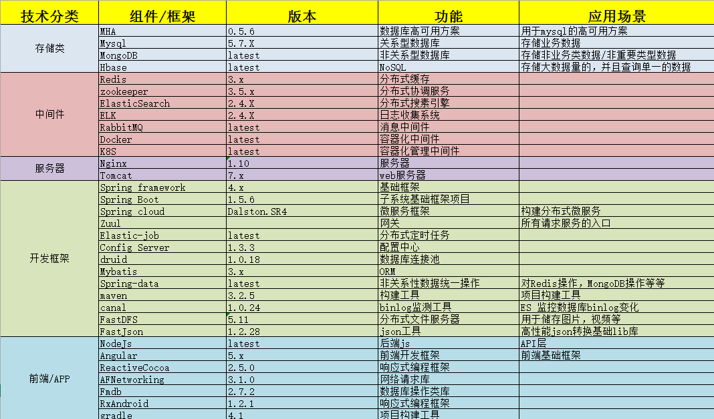
技术选型
架构规划

Slide 30
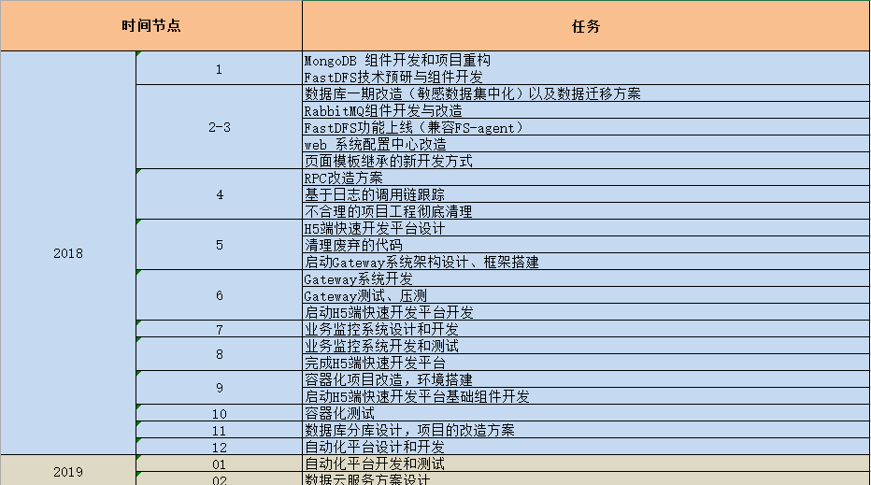
时间规划

Slide 31
BY：沈晓平

